Slide 1
Техногенна катастрофа в Горлівці
Автор
Орел Марія 10-Б

Slide 2
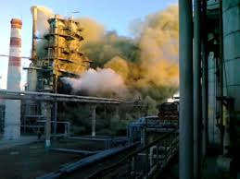
Аварія в Горлівці — техногенна аварія, що сталася 6 серпня 2013 року на заводі ПАТ «Концерн Стирол» внаслідок чого відбувся викид аміаку в повітря. Аварія стала наймасштабнішою на підприємствах хімічної промисловості України за роки незалежності. Внаслідок аварії в повітря потрапило 600 кг аміаку

Slide 3
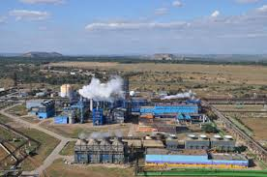
6 серпня 2013 року близько 14-ї години під час капітального ремонту заводу № 1 на міжцеховому аміачному колекторі сталася розгерметизація трубопроводу рідкого аміаку, а над заводом з'явилась біла хмара, яка швидко поширювалась.

Slide 4
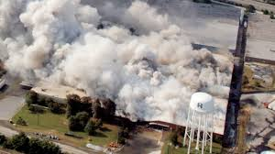
На момент аварії в цеху перебувало близько 100 осіб.
За словами очевидців, після аварії в цеху почалась паніка. За твердженням одного з постраждалих протигазів на всіх не вистачило, а подібного запасу на випадок надзвичайної ситуації на заводі

Slide 5
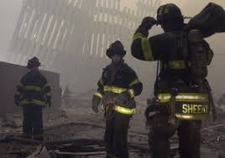
Аварійно-рятувальна служба концерну упродовж 20—30 хвилин ліквідувала поломку, яка стала причиною викиду. Пізніше Горлівська санітарно-епідеміологічна станція підтвердила, що гранично допустимі концетрації аміаку в повітрі за 500 та 1000 метрів від заводу не перевищено

Slide 6
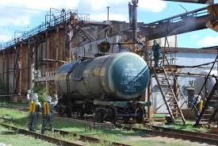
Під час огляду трубопроводу було виявлено тріщину довжиною 10 сантиметрів, через яку й відбувся витік аміаку. Також сформульовано 3 основні версії причини аварії: неправильна експлуатація обладнання, порушення правил безпеки або людська недбалість.

Slide 7
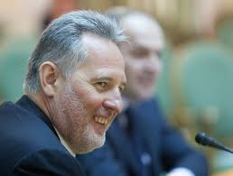
На думку власника заводу Дмитра Фірташа, причиною аварії став винятково технологічний чинник, а в робітників, які перебували в зоні ураження, шансів врятуватися не було

Slide 8
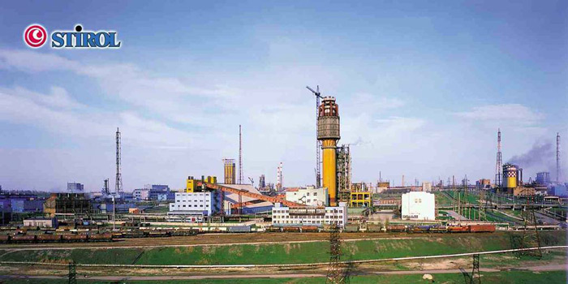
Дякую за увагу

